Slide 1

C
Prendre les bonnes décisions d’investissement dans un monde de l’énergie en pleine mutation
Auteur : Prof. Damien Ernst
Petit-déjeuner Énergie – Belfius Corporate Banking

Slide 2
PARTIE 1
Comprendre la mutation
du monde de l’énergie

Slide 3
C
Entre 2000 et 2022, la politique énergétique européenne a été dominée par deux priorités :
la sortie du nucléaire ;
la baisse des émissions de CO₂.
Sa mise en œuvre souvent trop idéologique a eu deux conséquences :
une énergie trop peu abondante et plus coûteuse, fragilisant l’activité industrielle européenne ;
une dépendance plus marquée aux importations.
Ces problèmes ont accru la vulnérabilité de l’Europe face à certains régimes étrangers, qui utilisent l’énergie comme moyen de pression.

Slide 4
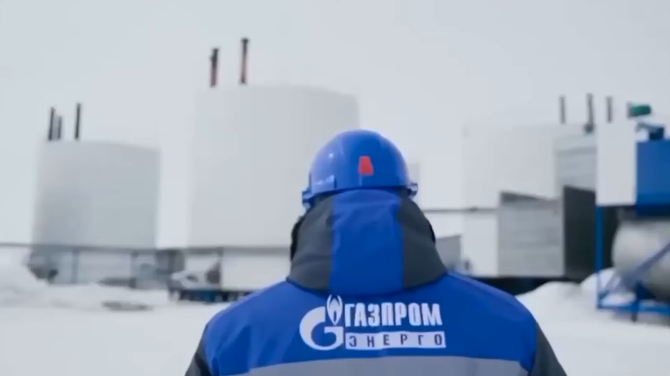
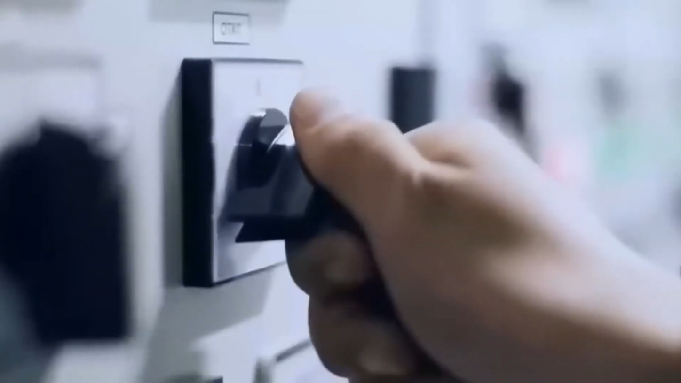
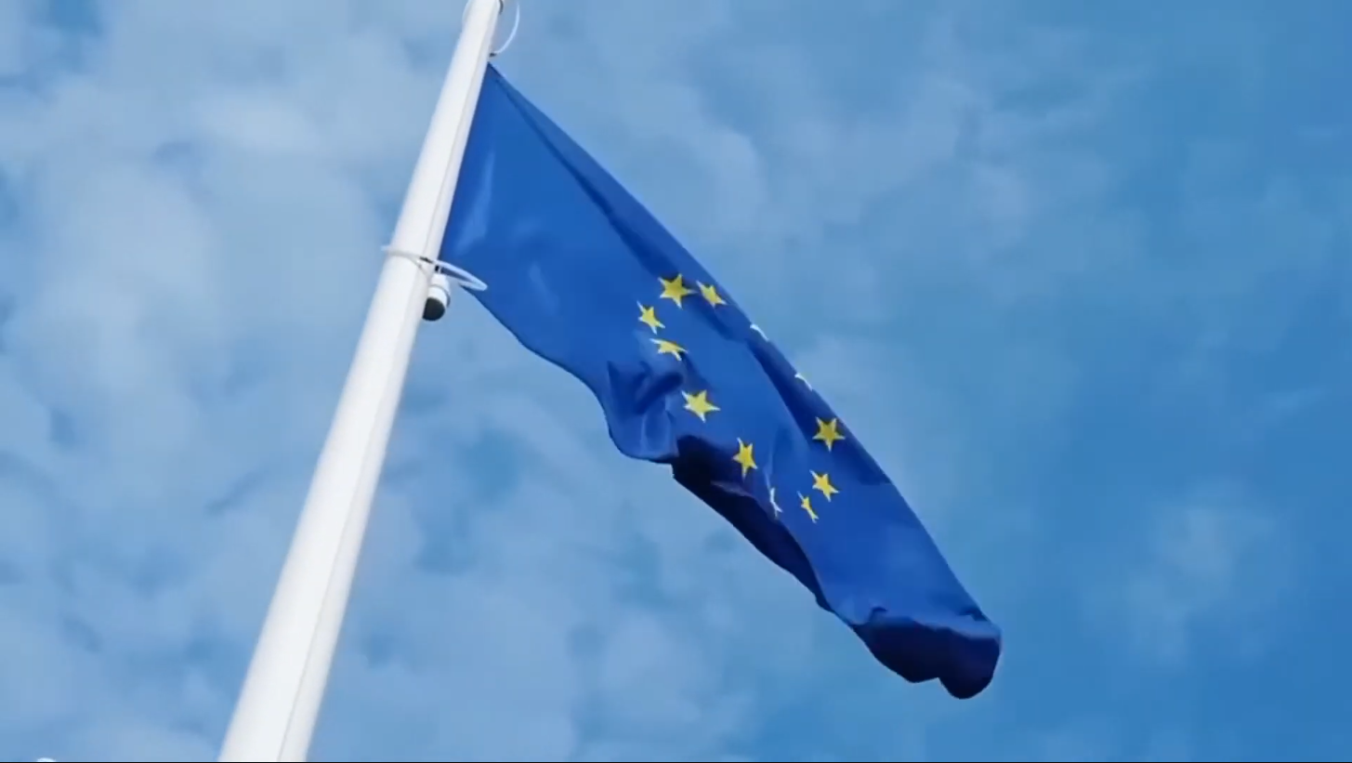
Le choc de 2022
En 2022, la Russie envahit l’Ukraine et utilise parallèlement l’arme du gaz pour éviter une réaction trop forte des Européens. Déjà en 2021, la Russie avait limité sa fourniture de gaz, empêchant l’Europe de remplir ses stocks et lui imposant de passer l’hiver avec des réserves plus faibles qu’à l’habitude.
Cette stratégie qui reposait sur l’usage de la dépendance énergétique comme moyen de pression, était assumée, comme l’illustre certaines communications de Gazprom.
Extraits d’une publicité vidéo du géant gazier russe Gazprom mettant explicitement en scène l’arrêt des livraisons vers l’Europe. Un ouvrier de Gazprom ferme une vanne, puis apparaît le drapeau de l’UE.
4

Slide 5
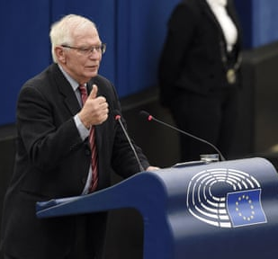
Le financement indirect du complexe militaro-industriel russe
Outre la dépendance énergétique, les achats massifs de gaz et de pétrole russes ont financé le complexe militaro-industriel du pays.
Ces flux financiers ont renforcé Moscou et ont contribué à la conviction que l’Europe ne réagirait que faiblement en cas d’agression, ce qui s’est confirmé au début du conflit.
« Vladimir Poutine est capable de financer sa machine de guerre grâce aux paiements de l’UE pour le gaz et le pétrole russes. »
Josep Borrell, 2022.
5
Notes:
https://www.theguardian.com/world/2022/mar/09/russian-gas-oil-vladimir-putin-war-europe-eu-official

Slide 6
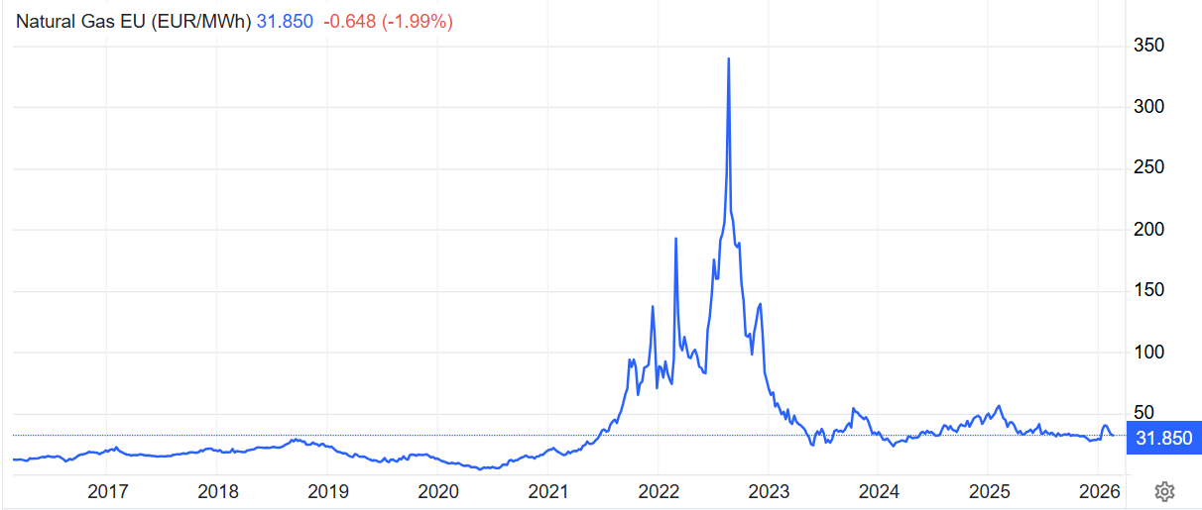
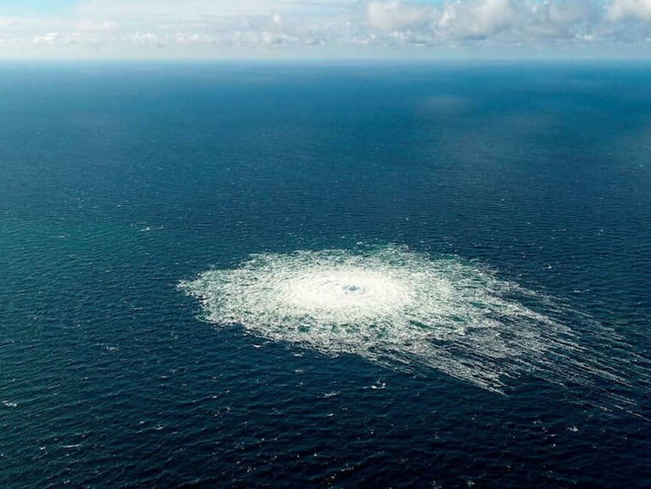
Toute l'Europe en a payé le prix
La crise a fait exploser les prix du gaz, menaçant une large partie de l’industrie européenne et fragilisant de nombreux ménages.
Le sabotage des gazoducs Nord Stream, le 26 septembre 2022, a marqué un tournant supplémentaire.
Les enquêtes convergent vers l’hypothèse d’une opération ukrainienne, potentiellement menée avec l’accord des États-Unis, afin d’éviter que certains pays européens ne cherchent encore à préserver des relations énergétiques privilégiées avec la Russie.
Évolution du prix du gaz sur le Dutch TTF, la référence du marché européen.
Fuite de gaz sur Nord Stream 2. Le prix du gaz remonte à 186 €/MWh.
26/09/22
6

Slide 7

D'une dépendance à une autre
La diminution des livraisons russes a été compensée par une hausse des importations de gaz naturel liquéfié (GNL) en provenance des États-Unis, qui sont devenus le premier fournisseur de l’Europe.
Évolution des importations trimestrielles de gaz de l’Europe depuis la Russie et les États-Unis (en TWh).
7

Slide 8
L’efficacité de la Realpolitik américaine en matière d’énergie
En seulement 10 ans, les États-Unis sont passés du statut d’importateur net à celui de premier exportateur mondial de GNL, grâce à l’essor rapide de leur filière de gaz de schiste et au développement accéléré de capacités de liquéfaction.¹
Évolution des importations et des exportations de gaz des États-Unis (en TWh).
¹ Plusieurs terminaux initialement construits pour importer du GNL aux États-Unis ont été convertis en terminaux d’exportation au cours des années 2010.
8

Slide 9

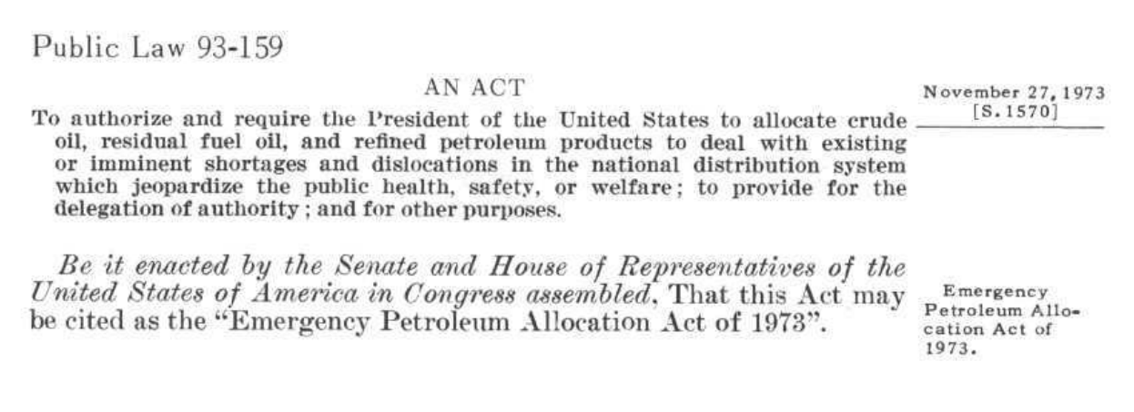
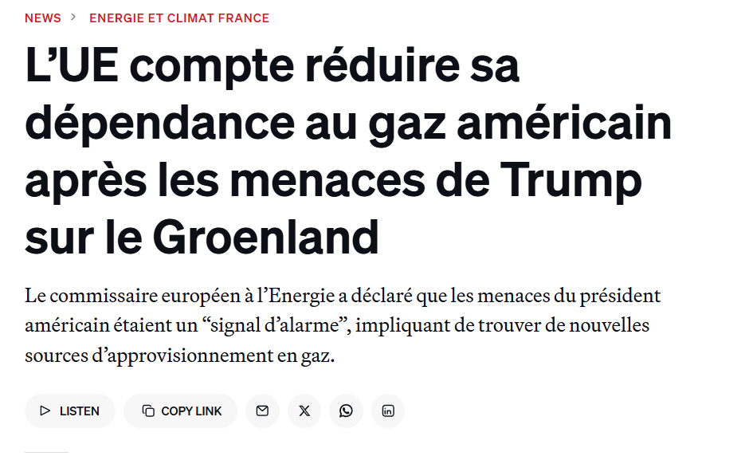
Cette nouvelle dépendance est dangereuse pour deux raisons
1
Les États-Unis pourraient utiliser l’arme du gaz contre nous.
2
Lors de l’embargo pétrolier de 1973, les États-Unis ont priorisé leur marché intérieur et restreint leurs exportations.
En 1973, Washington a adopté l’Emergency Petroleum Allocation Act. Cette loi donnait au gouvernement fédéral des pouvoirs étendus pour réguler le marché pétrolier intérieur, tandis que les exportations de produits pétroliers étaient soumises à un système de licences accordées par le Congrès
9
Notes:
https://www.congress.gov/93/statute/STATUTE-87/STATUTE-87-Pg627-2.pdf

Slide 10
Un rapport de trois entre les prix du gaz en Europe et aux États-Unis
Le 14 mai 2026, le prix du gaz s’établissait à environ 8,5 €/MWh sur le Henry Hub (États-Unis) contre 47 €/MWh sur le Dutch TTF (Europe). Depuis janvier 2023, les prix moyens se situent autour de 15 €/MWh aux États-Unis et de 35 €/MWh en Europe.
Pour l’Europe, cet écart de prix constitue une menace existentielle pour la compétitivité de plusieurs secteurs industriels, en particulier l’industrie chimique.
Évolution du prix du gaz sur les marchés Henry hub et Dutch TTF (en €/MWh).
10

Slide 11
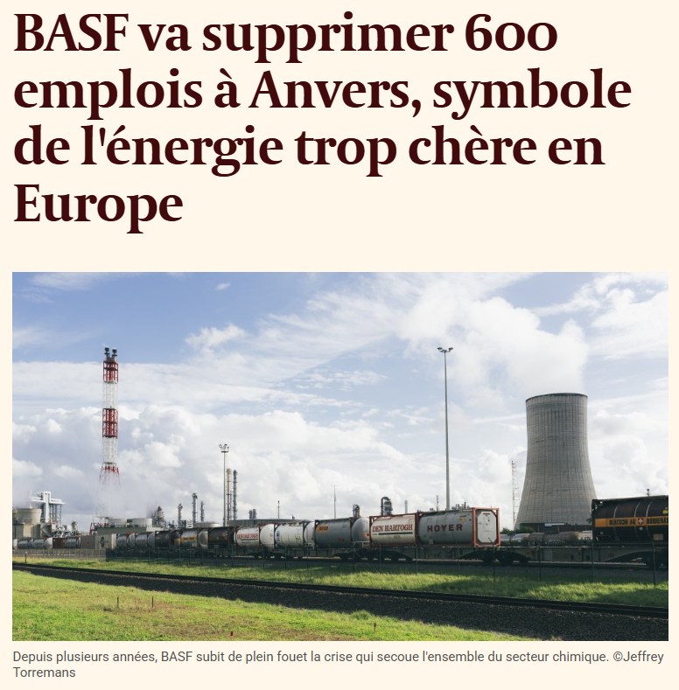
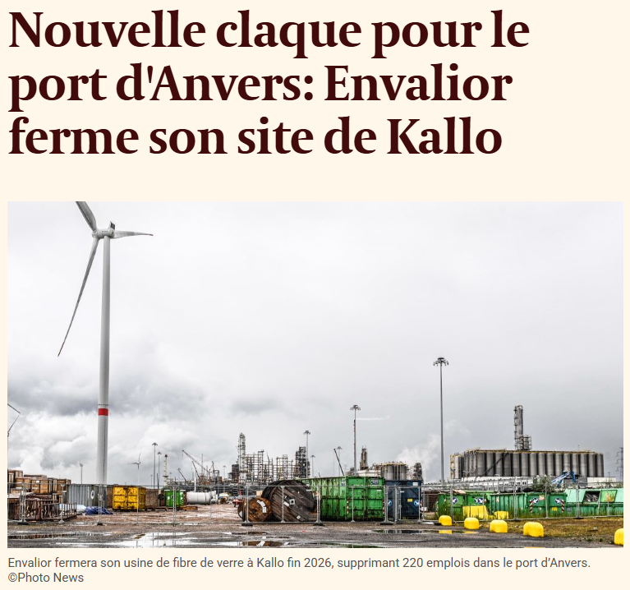
Deux exemples qui illustrent cette menace existentielle en Belgique
BASF a confirmé son intention de supprimer 600 postes dans son usine d'Anvers d'ici à 2028. La filière est sous pression en raison de l'énergie trop chère.
Envalior s'apprête à fermer son usine de fibre de verre à Kallo d'ici la fin de l'année, entraînant la suppression de 220 emplois supplémentaires dans le port d'Anvers.
L’Echo
L’Echo
11

Slide 12
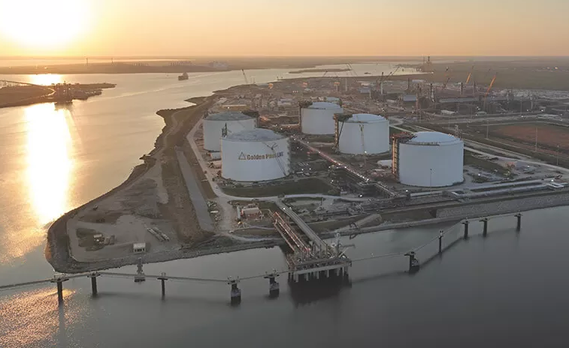
Tout de même un peu d’espoir pour l’Europe
Malgré la volatilité actuelle, les prix du GNL devraient fortement baisser dans les prochaines années. Une vague de nouveaux terminaux de liquéfaction va arriver sur le marché et augmenter massivement l’offre mondiale.¹
Projet GNL | Pays | Capacité (Mt/an) | Énergie (TWh/an)
Golden Pass LNG | USA | 20 | ≈ 270
Plaquemines LNG | USA | 13 | ≈ 170
North Field East & South | Qatar | 48 | ≈ 620
LNG Canada (phase 1) | Canada | 14 | ≈ 180
Coral South + Rovuma | Mozambique | 20 | ≈ 260
Golden Pass LNG Export Project.
Ces quelques projets en construction représentent déjà près de 1 500 TWh/an de capacité supplémentaire. À titre de comparaison, la Belgique consomme environ 180 TWh/an de gaz, et avant 2022, l’Europe importait en moyenne 160 TWh/an de gaz russe via les gazoducs.
¹ Cette projection suppose que la situation géopolitique au Moyen-Orient ne se détériore pas davantage et qu’un certain apaisement revienne dans la région.
12
Notes:
https://www.energymarketprice.com/home/fr/news/1176394

Slide 13
Un autre espoir : les clean-techs deviennent des cheap-techs
Les clean-techs désignent l’ensemble des technologies, solutions énergétqiues et procédés industriels conçus pour produire, stocker et transporter de l’énergie avec un niveau très faible d’émissions carbone.
Depuis quelques années, l’industrialisation à grande échelle des cleantechs, en particulier en Chine, les a rendues bon marché, voire compétitives face aux technologies fossiles conventionnelles.
Évolution du prix moyen des modules photovoltaïques de 2005 à 2024 (en €/Wc).
13

Slide 14
Exemple 1 : les panneaux photovoltaïques (PV)
La Chine a obtenu l’effondrement des prix du PV grâce à trois leviers :
une excellence technologique ;
une capacité d’industrialisation massive ;
une concurrence très forte sur son marché intérieur.
Les prix mondiaux des modules PV mainstream ont chuté jusqu’à 0,10 €/Wc.
Classe de module | Prix mondiaux des modules PV (€/Wc)
 | Octobre 2016 | Octobre 2025
Haute efficacité | 0.60 | 0.12 (-400%)
Standard | 0.46 | 0.10 (-360%)
Low cost | 0.34 | 0.05 (-580%)
À elle seule, la Chine a produit plus de 650 GWc de PV en 2024, soit l’équivalent de près d’un tiers de la capacité PV installée dans le monde (2,2 TWc en 2024).
14

Slide 15
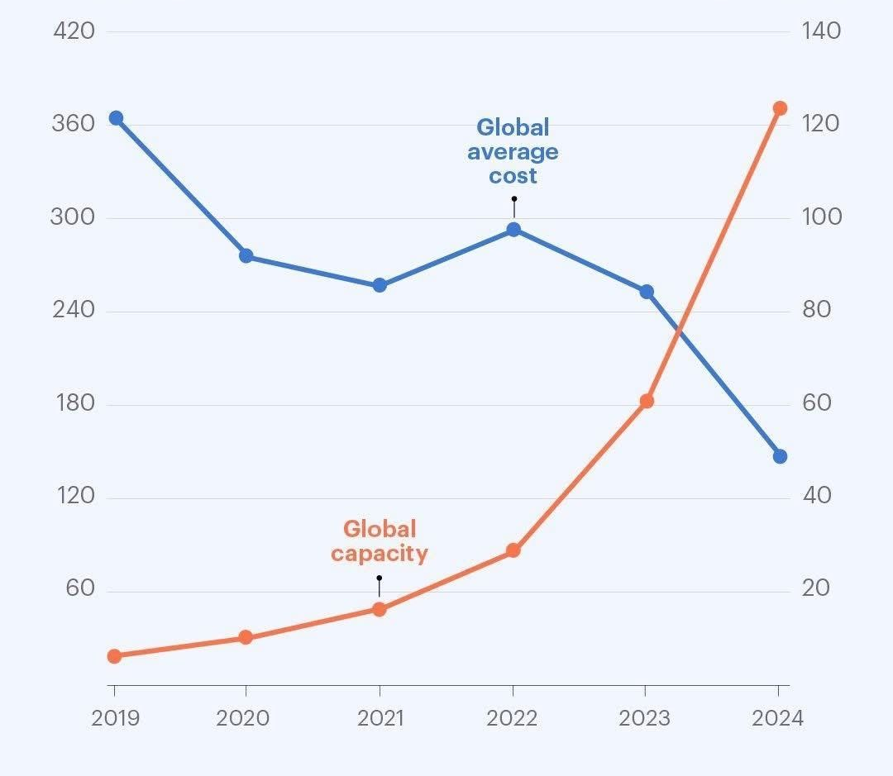
Exemple 2 : les batteries (1/2)
Évolution du coût d’installation (en $/kWh - axe de gauche) et capacité ( en GW - axe de droite) des batteries à l’échelle des réseaux électriques.
La Chine domine également au niveau de la fabrication de batteries. CATL, BYD, CAL et d’autres acteurs produisent à très grande échelle des packs destinés aussi bien aux véhicules électriques (VE) qu’au stockage stationnaire.
En 2024, le prix moyen mondial d’un pack batterie avoisinait 140 $/kWh.
Les fabricants chinois étaient parvenus à chuter sous la barre des 100 $/kWh dès la fin de l’année.
15

Slide 16
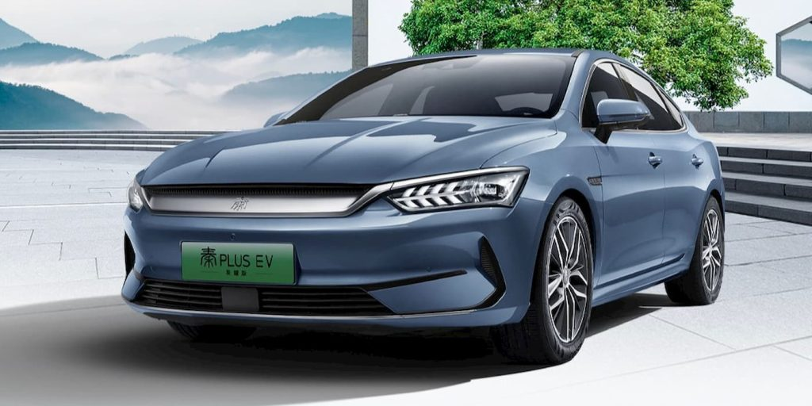
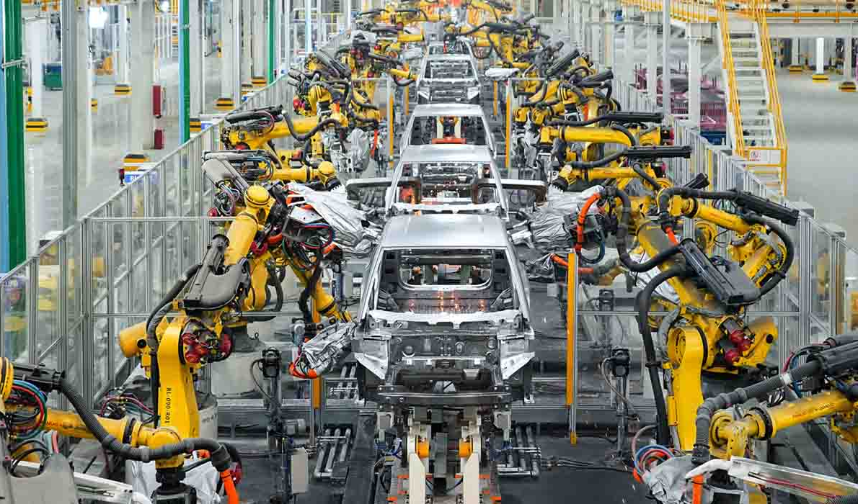
Exemple 2 : les batteries (2/2)
La baisse du prix des batteries rend notamment les VE plus abordables.
En 2024, le VE Qin Plus de BYD, avec 500 km d’autonomie, était vendu autour de 15 000 €. À titre de comparaison, en 2015, un VE avec 300 km d’autonomie coûtait au minimum 30 000 €.
VE Qin Plus de BYD.
Chez BYD, un nouveau VE sort des lignes de production toutes les 51 secondes.
16

Slide 17
Faisons un petit calcul
Réalisons ensemble à quel point la combinaison PV + batteries peut être économiquement intéressante, en particulier dans les régions proches de l’équateur.
Prenons une centrale solaire de 1 MWc équipée d’un système de batteries. Supposons :
un facteur de charge égal à 25 % ;
un profil de production identique chaque jour ;
une batterie capable de stocker la moitié de la production quotidienne pour assurer une fourniture constante ;
un coût de 0,10 €/Wc pour le PV et de 100 €/kWh pour le système de batteries.
17

Slide 18
La production journalière de la centrale PV est de :
1 MW × 0,25 × 24 h = 6 MWh/jour.
Selon l’hypothèse (c), il faut donc une batterie de 3 MWh.
Le coût total d’investissement (CAPEX) pour le système PV + batterie est alors de :
(0,10 × 1 000 000) + (100 × 3 × 1,000) = 400,000 €.
Sur 20 ans, la production totale est de :
1 MW × 8 760 h × 20 ans × 0,25 = 43 800 MWh (en supposant aucune perte dans la batterie).
Le coût moyen d’investissement-revient est donc : 400 000 / 43 800 ≈ 9 €/MWh
Un CAPEX de 9 €/MWh pour une installation PV + batterie dans une zone très ensoleillée est extrêmement compétitif par rapport aux prix de l’énergie observés sur les marchés.
Énergie | Prix | Source | Date
Gaz naturel (Dutch TTF) | 55 €/MWh | ICE Endex | 04/03/2026
Gaz naturel (Henry Hub) | 9 €/MWh | business insider | 04/03/2026
Pétrole brut (US Brent) | 33 €/MWh | oilprice | 08/12/2025
Électricité (CAL-26) | 76 €/MWh | elexys | 08/12/2025
18

Slide 19
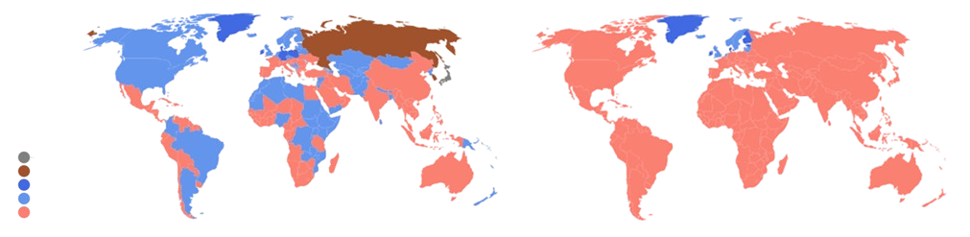
Le PV dominera bientôt la production mondiale d’électricité
Une étude récente publiée dans Nature Communications¹ conclut que le PV devrait devenir la source d’électricité la moins coûteuse dans la majorité des régions du monde et ce, même lorsque le stockage par batteries est intégré au coût du système.
Cheapest energy in 2023
Cheapest energy in 2027
Coal
Nuclear
Offshore wind
Onshore wind
Solar
¹ Référence du papier : Nijsse, F.J.M.M., Mercure, JF., Ameli, N. et al. (2023). The Momentum of the Solar Energy Transition. Nature Communications,14, 6542.
19

Slide 20
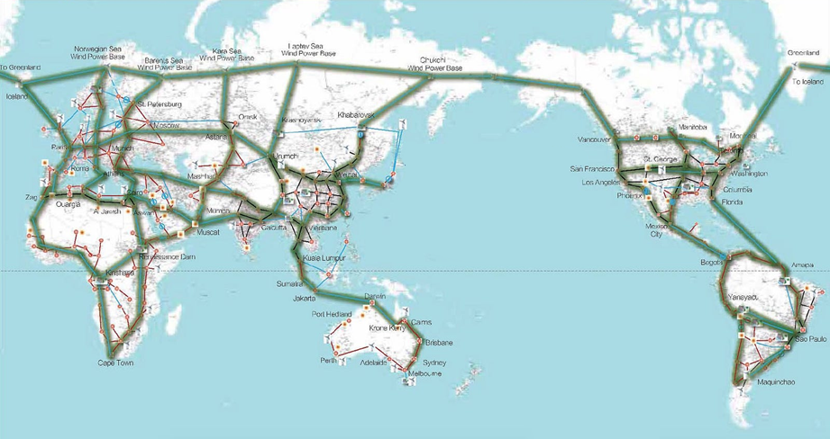
Un réseau électrique pour relier toutes les régions du monde
On pourrait imaginer acheminer cette électricité bon marché vers les grands centres de consommation, comme l’Europe, grâce à de longues liaisons électriques terrestres et sous-marines.
Structure d’un Global Grid proposé par la State Grid Corporation of China (SGCC)
Cette idée d’un réseau électrique mondial reliant producteurs et consommateurs d’électricité à travers les continents a été introduite en 2013 par Spyros Chatzivasileiadis, Damien Ernst et Göran Andersson sous le nom de Global Grid.¹
¹ Référence du papier : Chatzivasileiadis, S., Ernst, D., & Andersson, G. (2013). The global grid. Renewable Energy, 57, 372-383.
20

Slide 21

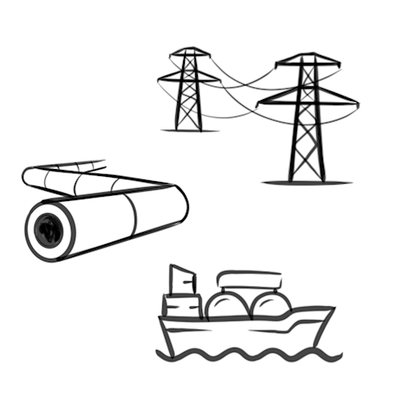
Une alternative déjà en plein essor
L’énergie solaire bon marché produite dans les régions du monde qui disposent de ressources renouvelables d’une abondance et d’une qualité exceptionnelles peut également être transformée en molécules riches en énergie, appelées e-fuels.¹
Ces molécules sont facilement stockables et transportables sur de longues distances.
Elles peuvent donc être acheminées vers l’Europe pour remplacer certains hydrocarbures fossiles, car elles possèdent des propriétés physico-chimiques similaires.
H₂
Vecteurs énergétiques
et e-fuels
électricité
NH₃
CH₄
CH₃OH
carburants
réseau électrique
Réseaux et moyens de transport
pipeline
méthanier
¹ Les régions disposant de ressources renouvelables exceptionnelles et destinées à produire massivement des e-fuels sont appelées Centres d’Énergie Renouvelable Distants (CERD).
Voir la présentation suivante pour plus d’informations : Dachet, V., Ernst, D., & Techy, T. (2025). Les 10 centres d'énergie renouvelable distants les plus prometteurs. ULiège.
21

Slide 22
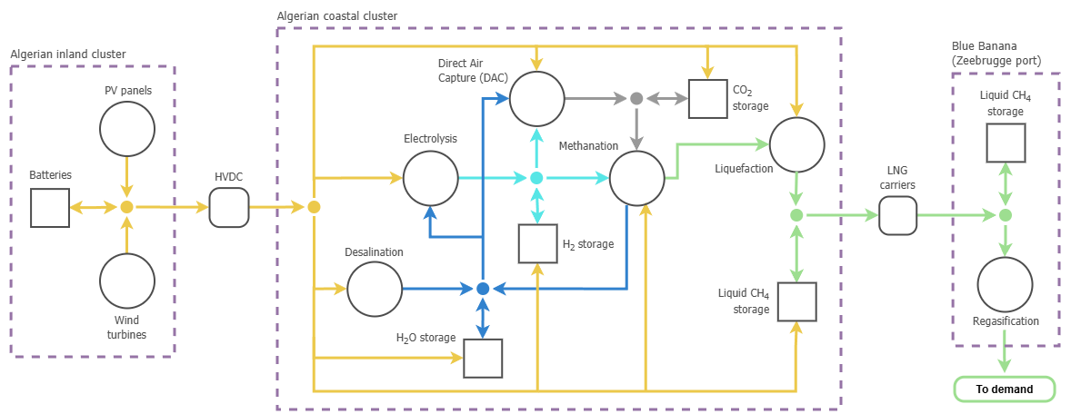
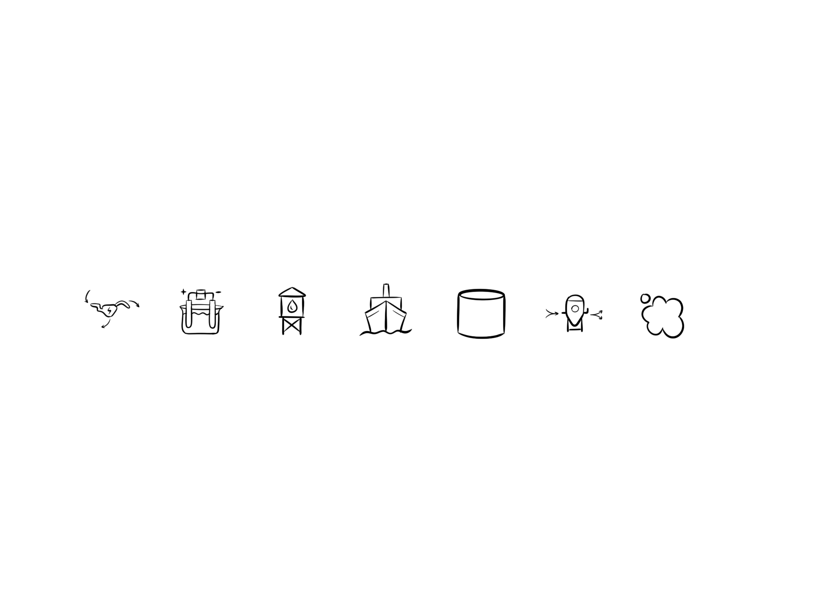
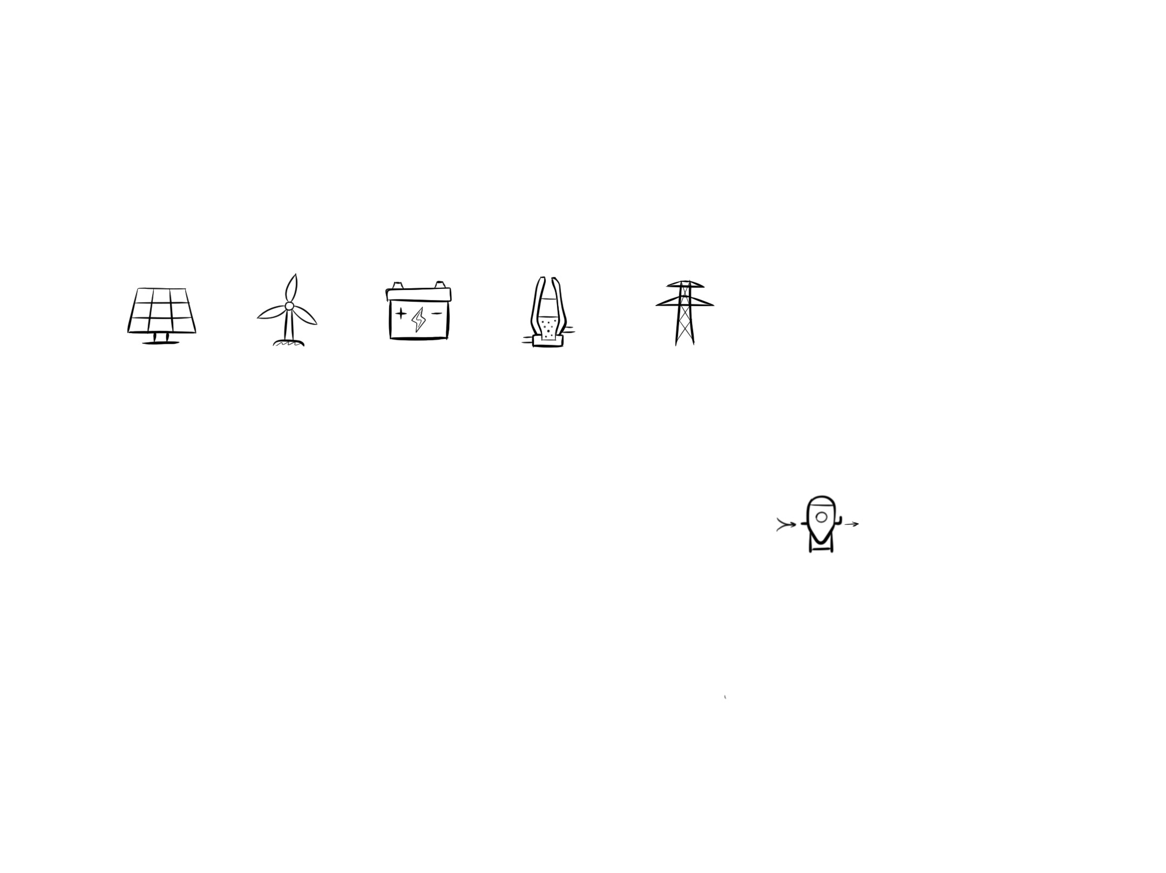
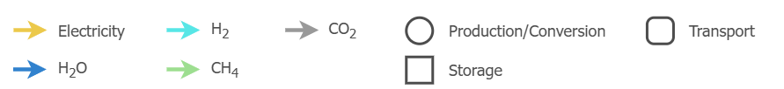
Schéma de production et de transport d’e-méthane
L’énergie solaire et éolienne est captée dans le désert algérien, puis transportée vers la côte au moyen d’une ligne HVDC. Elle y est convertie en e-méthane, avant d’être expédiée par bateau vers la Belgique pour y être consommée.
CO₂
CO₂
CH₄
H₂
CH₄
H₂O
22

Slide 23
PARTIE 2
Adapter les décisions d’investissement au nouveau contexte énergétique

Slide 24
C
La politique énergétique influence directement les choix d’investissement dans de nombreux secteurs : immobilier, industrie, mobilité.
Nous allons discuter de trois questions qui se posent désormais à tout projet :
Question 1 – Quelle énergie utiliser ?
Question 2 – Faut-il produire localement ?
Question 3 – Comment gérer une puissance de raccordement limitée ?

Slide 25
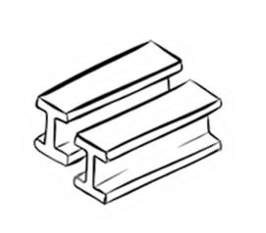




Question 1 – Quelle énergie utiliser ? (1/2)
Aujourd’hui, la tendance va clairement vers l’électrification. Elle s’observe déjà dans de nombreux usages : chauffage par pompes à chaleur, voitures électriques, procédés industriels à basse température.
Mais tous les usages ne s’électrifient pas avec la même facilité.
sidérurgie
aviation
engrais
raffinage
chimie
Dans les prochaines années, des e-fuels pourraient devenir disponibles à faible coût. Ils pourraient jouer un rôle important pour certains usages difficiles à électrifier.
25

Slide 26
Question 1 – Quelle énergie utiliser ? (2/2)
Beaucoup d’investissements réalisés aujourd’hui devront encore être pertinents dans vingt ou trente ans. Une question raisonnable peut alors se poser :
Est-ce que les usages non-électrifiés pourraient être décarbonés à l’aide des e-fuels dans les années à venir?
26

Slide 27
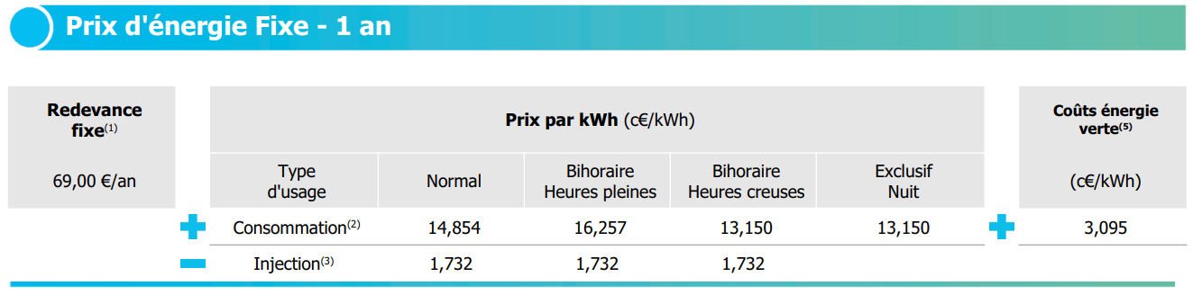
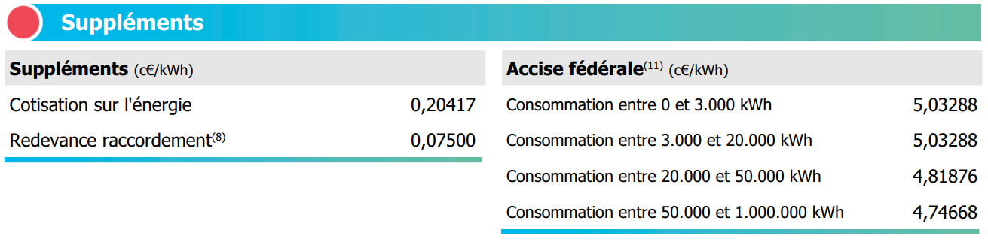
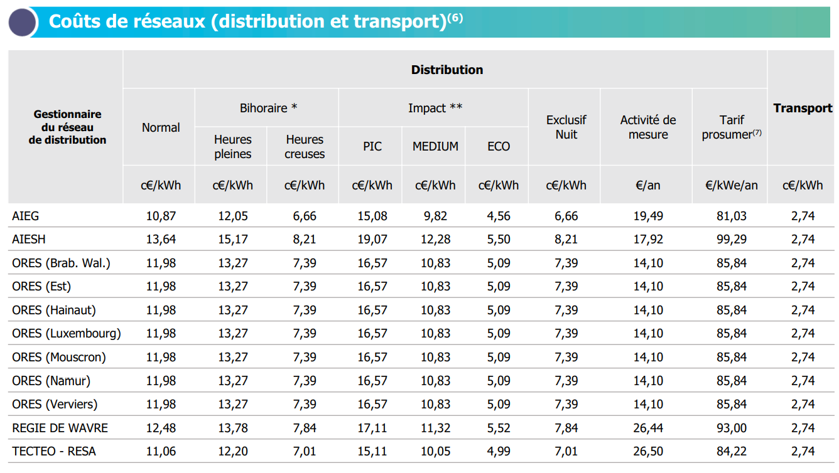
Question 2 – Faut-il produire localement ? (1/2)
Le coût de production du PV a fortement diminué. Lorsqu’un site dispose d’une surface exploitable, produire une partie de son électricité localement peut devenir une décision économique évidente. Comparons le prix de l’électricité du réseau et du PV.
Prix de l’électricité du réseau :
En utilisant les tarifs Engie de février 2026 pour un contrat mono-horaire à prix fixe en Wallonie (gestionnaire RESA), le coût variable de l’électricité achetée sur le réseau est d’environ 0,32 €/kWh, soit 320 €/MWh.
27

Slide 28
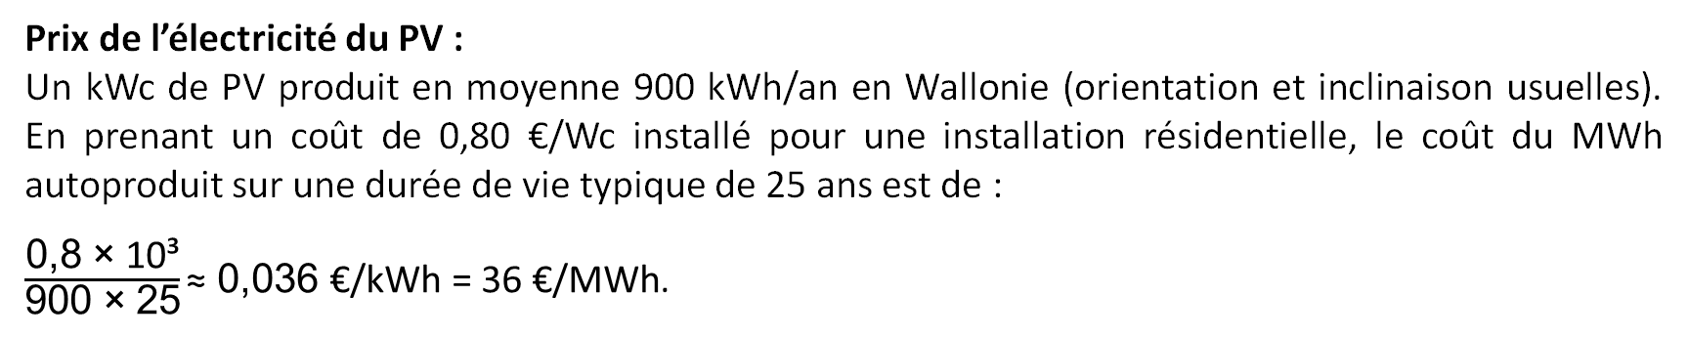
Question 2 – Faut-il produire localement ? (2/2)
Prix de l’électricité du PV :
Un kWc de PV produit en moyenne 900 kWh/an en Wallonie (orientation et inclinaison usuelles). En prenant un coût de 0,80 €/Wc installé pour une installation résidentielle, le coût du MWh autoproduit sur une durée de vie typique de 25 ans est de :
$\frac{\text{0}\text{,}\text{8} \text{×} \text{10}\text{³}}{\text{900} \text{×} \text{25}}\text{≈} \text{0}\text{,}\text{036} \text{€/}\text{kWh} \text{=} \text{36} \text{€/}\text{MWh}$.
L’électricité du PV coûte donc environ dix fois moins cher que l’électricité du réseau. Dès que l’autoconsommation est élevée, le photovoltaïque est un “no-brainer”.
Et même lorsque ce taux d’autoconsommation est limité, il existe toujours la possibilité de l’augmenter en ajoutant des batteries.
28

Slide 29
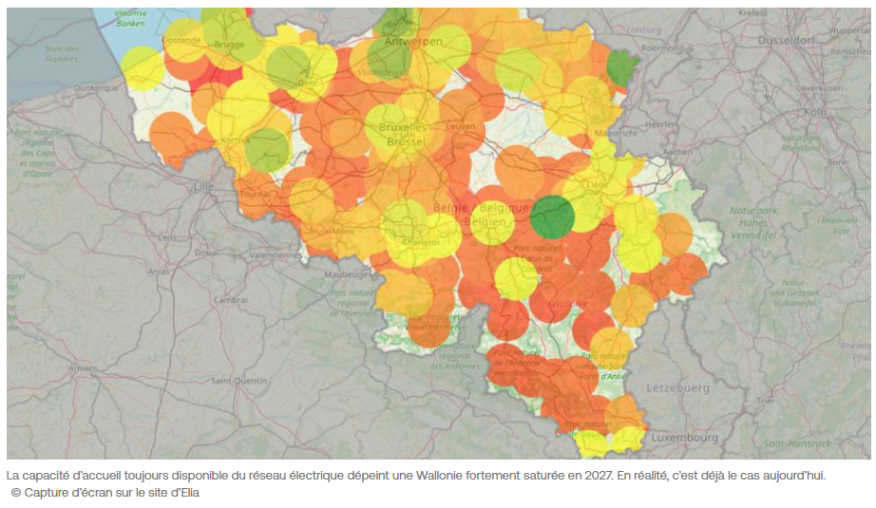
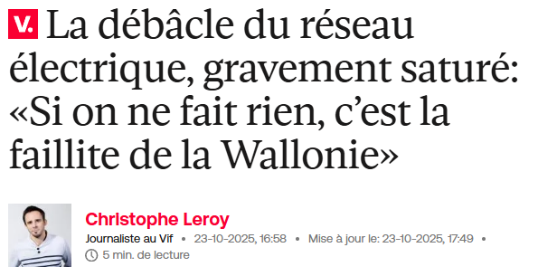
Question 3 – Comment gérer une puissance de raccordement limitée ?
Le réseau électrique belge est aujourd’hui saturé à de nombreux endroits, ce qui empêche la connexion de nouvelles charges. Cette saturation apparaît alors que la demande augmente fortement avec l’électrification et l’arrivée de nouveaux usages.
Le Vif
29
Notes:
https://www.levif.be/belgique/politique/regions/wallonie/la-debacle-du-reseau-electrique-sature-si-on-ne-fait-rien-cest-la-faillite-de-la-wallonie/

Slide 30

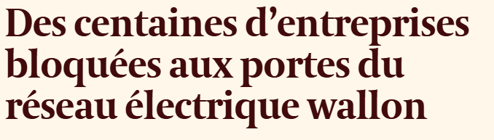

Exemples alarmants pour l'économie belge
Aujourd’hui déjà, des projets, dont certains déjà finalisés ou presque (logements, parcs d’activités, services, etc.) ne peuvent pas être raccordés avant plusieurs années, parfois 5 à 10 ans !
À Libin, le projet de construction d’un nouvel hôtel Van der Valk à côté de l’Euro Space Center) ne peut pas être raccordé au réseau malgré l’obtention du permis d’urbanisme et la préparation du chantier.
Des demandes liées à des projets d’électrification industrielle, de batteries ou de stations de recharge rapide s’accumulent en file d’attente.
Même des initiatives moins énergivores, comme l’installation de PV par une PME ou l’extension d’un zoning, se retrouvent également bloquées.
tvLux
L’Echo
30
Notes:
https://www.lecho.be/entreprises/energie/des-centaines-d-entreprises-bloquees-aux-portes-du-reseau-electrique-wallon/10639761.html
https://www.tvlux.be/actu/info/economie/libin-le-futur-hotel-van-der-valk-impossible-a-alimenter-en-electricite_49765

Slide 31
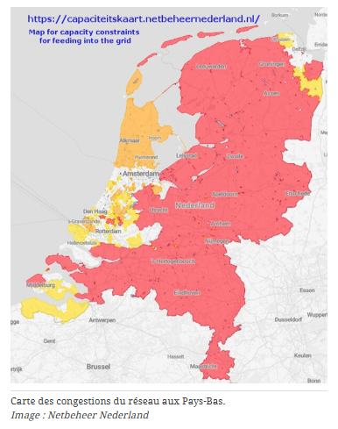
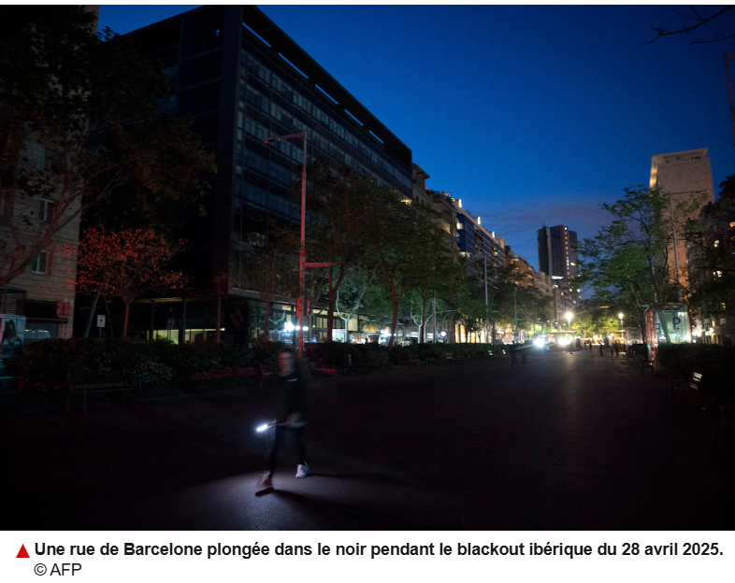
Ces problèmes se rencontrent partout en Europe
En Espagne, le réseau a des difficultés pour absorber toute l’énergie produite localement.
Le 28 avril 2025, cela a mené a un black out de plusieurs heures qui a affecté des services essentiels.
Aux Pays-Bas, près de 12 000 entreprises sont en attente de raccordements.
31
Notes:
https://www.pv-magazine.fr/2025/05/14/serie-flexibilites-en-europe-la-congestion-du-reseau-bride-deja-le-solaire/

Slide 32
Que faire si vous n’avez pas assez de capacité de connexion ?
Lorsque le réseau est saturé et que le gestionnaire du réseau de distribution (GRD) refuse une augmentation de puissance, la seule solution est de réduire votre dépendance au réseau grâce à des éléments de stockage et de production locaux, comme :
Groupe électrogène (gaz) : Sur base d’un contrat Engie pour un profil résidentiel (février 2026, zone RESA) : 106 €/MWh gaz. Avec un rendement typique de 30 %, le coût du MWh électrique tourne autour de 350 €/MWh. Pour des consommateurs de grande taille, ce prix est généralement plus faible.
Moins cher que le réseau (410 €/MWh) ;
Apporte de la puissance pilotable et du backup.
Photovoltaïque : Comme montré précédemment : coût du MWh autoproduit ≈ 36 €/MWh.
Coût énergétique très bas ;
Non pilotable ;
Ne produit pas forcément lorsque le réseau est le plus contraint.
Batterie : Elle n’est pas nécessairement très coûteuse. Lorsque les congestions ne durent que quelques heures, une batterie suffit souvent pour rester dans les limites imposées par le GRD.
De plus, la batterie peut augmenter l’autoconsommation en stockant les excédents du PV.
32

Slide 33
Ces éléments doivent être pilotés par un EMS
L’Energy Management System (EMS) est une couche logicielle qui surveille en temps réel (i) l’état des charges, (ii) les contraintes du réseau, et (iii) l’évolution des prix de l’électricité sur les marchés.
Par exemple, l’EMS décide automatiquement :
quand charger ou décharger la batterie ;
quand activer le groupe électrogène ;
quand moduler la puissance du PV.
Objectif de l’EMS :
Alimenter la charge au coût minimal, tout en respectant les contraintes techniques, en particulier la limite de puissance imposée par le GRD.
33

Slide 34
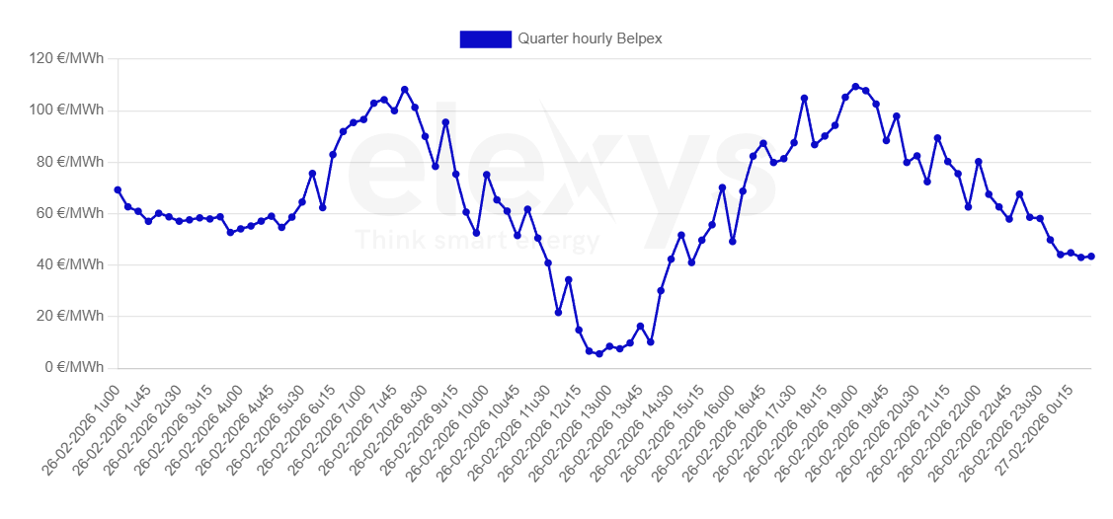
Deux éléments de complexité liés au pilotage en temps réel par l’EMS pour minimiser la facture d’électricité (1/2)
1
Des marchés de l’électricité permettant d’échanger l’électricité avec une granularité quart-horaire.
34

Slide 35

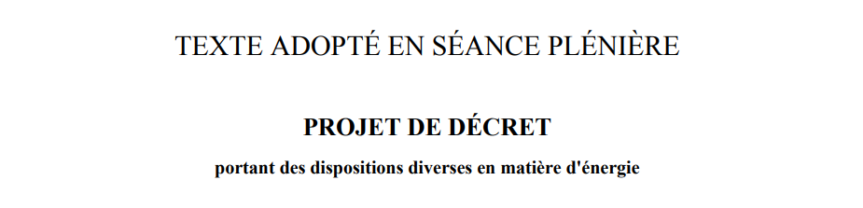
Deux éléments de complexité liés au pilotage en temps réel
par l’EMS pour minimiser la facture d’électricité (2/2)
2
La puissance allouée par le GRD pourra évoluer dynamiquement au cours du temps, et des marchés locaux de flexibilité vont émerger.
Le 18/12/2025, le Parlement wallon a adopté le décret sur la flexibilité en prélèvement, porté par la Ministre de l'Énergie Cécile Neven. Cette mesure permet aux GRD de proposer des contrats de raccordement flexibles.
35

Slide 36
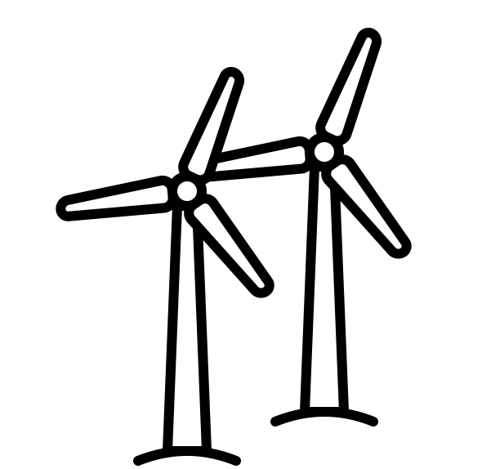

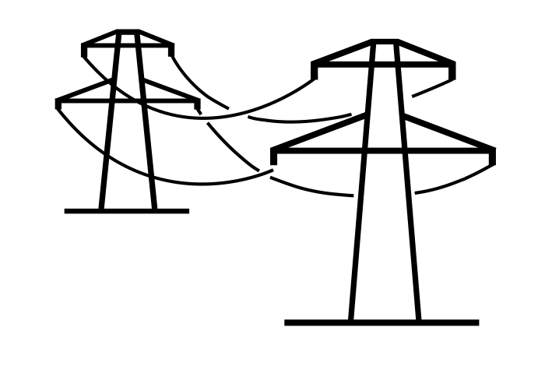
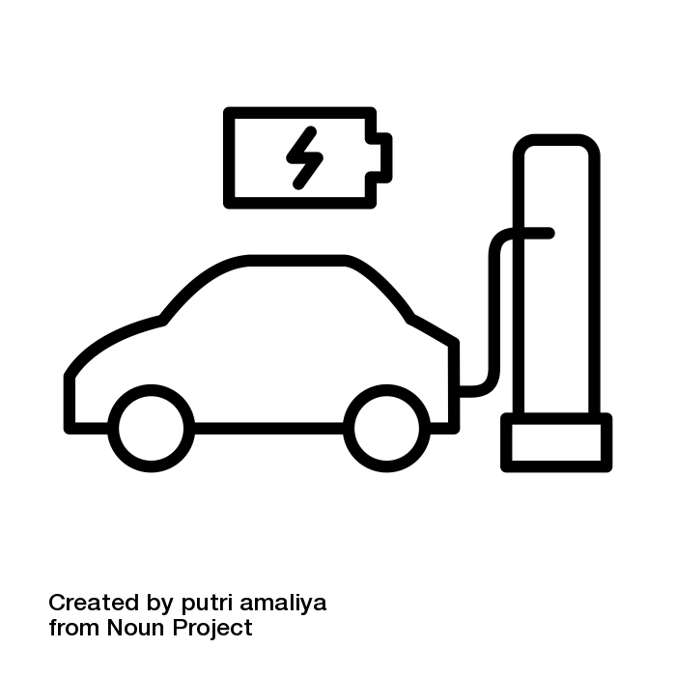
Exemple d’application d’un marché local de flexibilité¹
Problème de congestion
Résolution du problème de congestion
Congestion
Capacité maximale du transfo = 4,5 MW
6 MW
5,5 MW
6 MW
4,5 MW
Transfo MT/HT
Transfo MT/HT
Parc éolien
0,5 MW
Réseau de transmission
Parc éolien
1,5 MW
Réseau de transmission
Parking EVs
Parking EVs
Un parc éolien produit trop d’électricité, ce qui cause une congestion sur le transformateur MT/HT. Le GRD demande au propriétaire du parc de réduire la production de ses éoliennes de 1 MW.
Celui-ci consulte la plateforme du marché local de flexibilité et découvre sur cette dernière qu’un parking EV peut consommer 1 MW supplémentaire. Il décide d’acheter ce service pour éviter la réduction de production de son parc éolien.
¹ Plus d’informations : Buisseret, T., Vangulick, D., Ernst, D., Bahmanyar, A., Duchesne, L., Georges, E., & Avramidis, I.-I. (June 2025). SCOPE project: An innovative market-based solution to deal with injection congestion [Paper presentation]. 28th Conference and Exhibition on Electricity Distribution (CIRED 2025), Geneva, Switzerland.
36

Slide 37

Synthèse de la gestion de l’EMS
Stockage local
(e.g. batteries)
Marchés de
l’électricité
EMS
Production locale
(e.g. générateurs, PV)
Marchés de
flexibilité locaux
Demande locale
(e.g. charges électriques)
37

Slide 38
PARTIE 3
Anticiper les nouvelles ruptures

Slide 39
C
Le monde technologique évolue très rapidement. Certains choix réalisés aujourd’hui pourraient devenir obsolètes demain.
Nous présentons trois ruptures technologiques susceptibles de remettre en cause certains investissements actuels. Des infrastructures considérées aujourd’hui comme sûres pourraient perdre rapidement de leur valeur et devenir des stranded assets, avec un vrai risque de pertes financières.

Slide 40
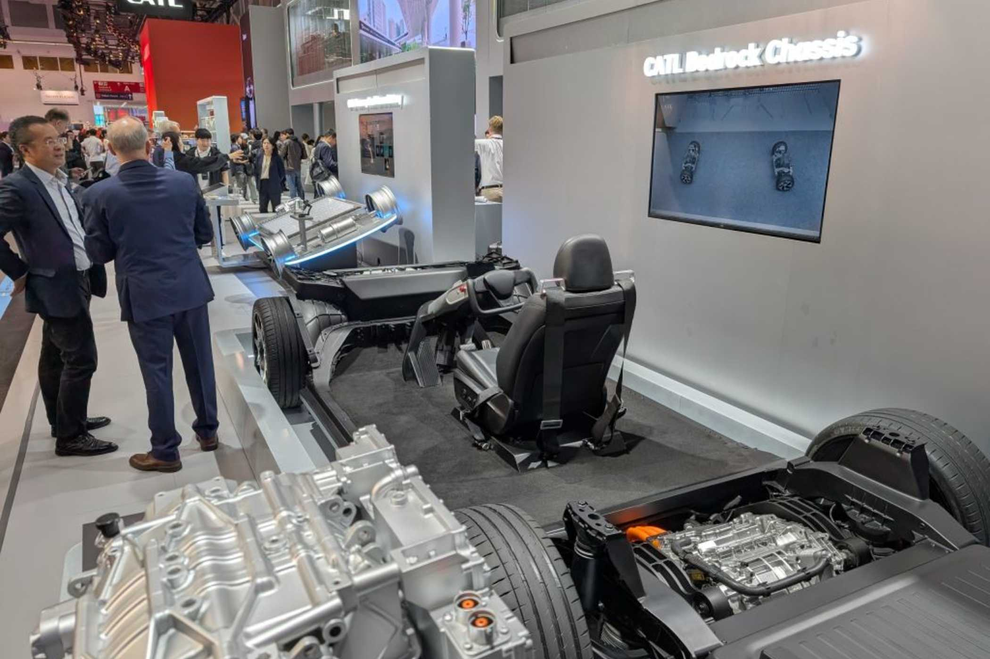
Rupture 1 : Obsolescence des bornes de recharge lente
De nouvelles générations de véhicules électriques arrivent sur le marché, capables d’absorber des puissances de recharge extrêmement élevées.
En 2025, CATL a lancé la seconde génération de la batterie Shenxing, capable d’offrir 520 km d’autonomie après seulement cinq minutes de recharge.
Cette évolution pourrait rendre obsolètes de nombreuses infrastructures de recharge lente installées aujourd’hui sur les parkings des bâtiments.
Présentation du Shenxing pro au IAA Mobility 2025.
40

Slide 41

Rupture 2 : Obsolescence des parkings
Aujourd’hui, les bâtiments sont généralement conçus avec des garages ou des places de stationnement. Mais ce modèle pourrait devenir obsolète dans les prochaines décennies.
Avec l’arrivée des véhicules électriques autonomes, les voitures ne resteront plus nécessairement stationnées à proximité du bâtiment.
De plus, lorsqu’elles ne sont pas utilisées, elles pourront par exemple se déplacer vers des zones où l’électricité est bon marché pour se recharger.
Les parkings bientôt inutiles ?
41

Slide 42
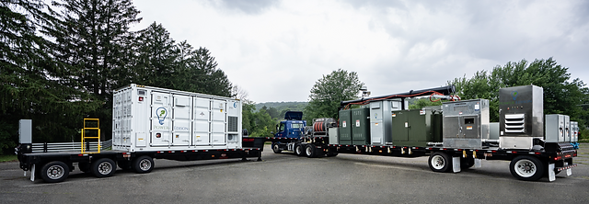
Rupture 3 : Le transport d’électricité par batteries
Avec la baisse rapide du coût des batteries, de nombreux acteurs commencent à les envisager comme un vecteur d’énergie. Ce changement pourrait modifier profondément la manière d’alimenter un immeuble dans les dix prochaines années. L’électricité pourrait être transportée depuis un hub de production vers un quartier/immeuble au moyen de batteries, sans passer par le réseau de distribution traditionnel.
Dans ce scénario, certains investissements dans la production distribuée, en particulier les générateurs au gaz ou au diesel, pourraient perdre une grande partie de leur intérêt économique.
Power Edison (États-Unis) conçoit des containers de stockage qui peuvent être déplacés par camion.
TerraCharge, 2023.
42

Slide 43
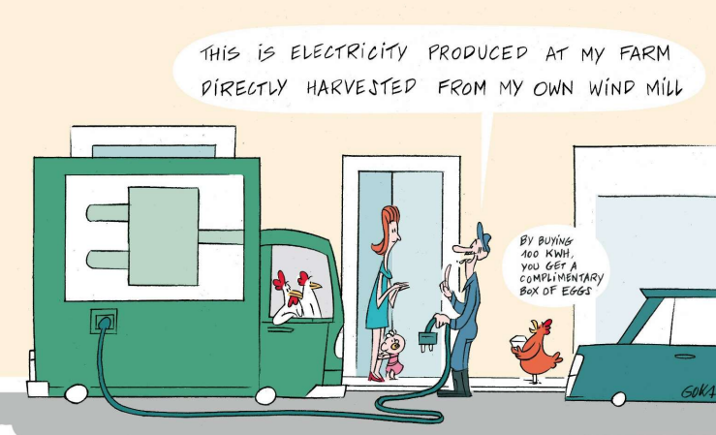
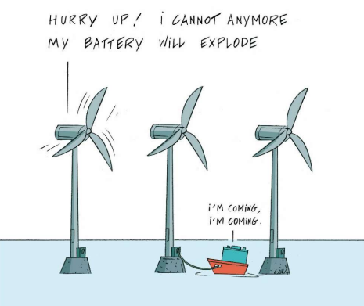
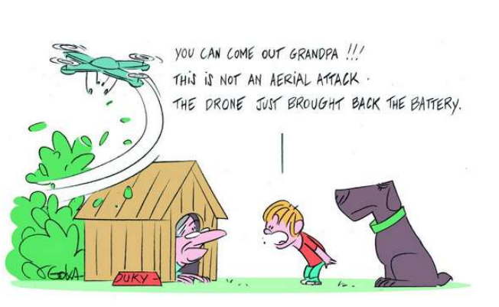
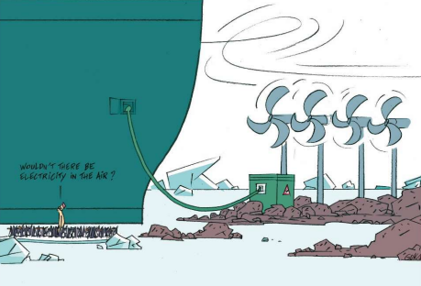
Quelques exemples montrant à quel point les batteries mobiles pourraient révolutionner le secteur de l’énergie
Plus d’informations : Ernst, D. (2017). Uber-like Models for the Electrical Industry. EVENT Powerdale, Brussels, Belgium.
43

Slide 44
PARTIE 4
La demande des métaux critiques
dans le nouveau contexte énergétique

Slide 45
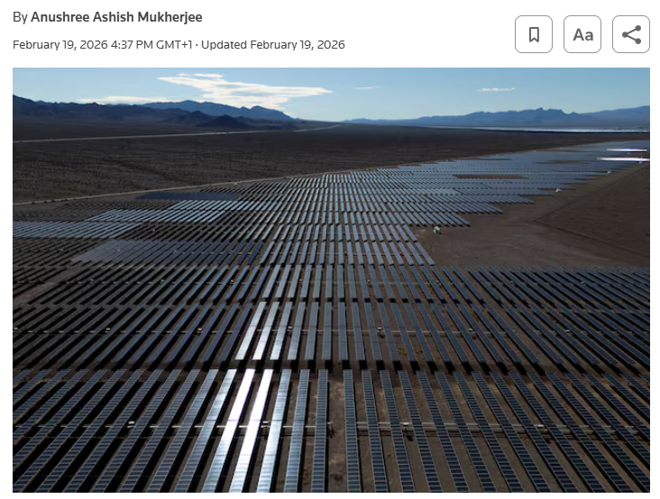

La hausse en argent et en cuivre
Le PV, les batteries, les VE et les réseaux électriques reposent tous sur des métaux. Or plusieurs d’entre eux, comme l’argent et le cuivre, atteignent des prix record sur les marchés.
L’industrie solaire accélère le remplacement de l’argent face à la flambée des coûts
Le prix record du cuivre signale une course accélérée à l’approvisionnement
Les producteurs de panneaux solaires accélèrent le remplacement partiel de l’argent par le cuivre après une hausse de 130 % du prix de l’argent en un an.
Le cuivre a dépassé 13 000 $/tonne début 2026, porté par les craintes de pénurie et par la demande liée aux data centers pour l’IA et aux véhicules électriques.
45
Notes:
https://www.reuters.com/world/americas/record-copper-price-signals-accelerating-race-supplies-2026-01-05
https://www.reuters.com/sustainability/climate-energy/solar-industry-accelerates-shift-silver-costs-soar-2026-02-19
https://www.westmetall.com/en/markdaten.php?action=diagram&field=LME_Cu_cash
https://www.bullionvault.com/silver-price-chart.do

Slide 46
Analysons l’impact de la hausse de l’argent dans le PV (1/2)
Comme nous l’avons vu en première partie, le coût du PV a fortement diminué grâce à l’industrialisation à grande échelle de toute la chaîne de production.
Lorsque cette chaîne devient très optimisée et que le coût de production atteint un niveau très bas, le prix des matières premières peut peser davantage dans l’économie du panneau.
Considérons un module PV monocristallin typique de 450 Wc et 21 kg.
On estime d’abord la masse de chaque matériau présent dans le module à partir de la composition massique d’un module au silicium cristallin de 21 kg.
On multiplie ensuite cette masse par le prix spot observé pour chaque matériau en mai 2023 et en mai 2026, afin de mesurer l’évolution de sa valeur dans le panneau.
46
Notes:
cuivre, aluminium, argent et polypropylène : Trading Economics, valeurs observées en mai 2023 et mai 2026. Silicium : SMM, prix du silicium métal #553 en Chine de l’Est pour mai 2023 ; Trading Economics, prix du silicium en mai 2026. Verre PV : EnergyTrend pour le verre photovoltaïque 3,2 mm en mai 2026 ; SMM pour le verre photovoltaïque 3,2 mm en mai 2023.

Slide 47
Analysons l’impact de la hausse de l’argent dans le PV (2/2)
Matière première | Masse (kg) dans le module PV | Valeur spot (€/kg) en mai 2023 | Valeur spot (€/kg) en mai 2026
Verre | 14,700 | 0,39 | 0,27
Aluminium | 2,730 | 1,92 | 3,11
Polymères | 1,890 | 0,85 | 1,02
Silicium | 0,735 | 1,77 | 1,02
Cuivre | 0,630 | 7,33 | 11,85
Argent | 0,0116 | 658 | 2 015
Coût dans le module PV en mai 2023 | Coût dans le module PV en mai 2026
5,73 € | 3,97 €
5,24 € | 8,49 €
1,61 € | 1,93 €
1,30 € | 0,75 €
4,62 € | 7,47 €
7,63 € | 23,37 €
26,13 € | 45,98 €
Le coût de ces matières premières contenues dans notre module PV passe d’environ 26 € en mai 2023 à 46 € en mai 2026. Pour ce module de 450 Wc, cela correspond à une hausse de 0,058 €/Wc à 0,102 €/Wc.
La hausse vient surtout de l’argent, malgré une masse très faible dans le module.
47

Slide 48
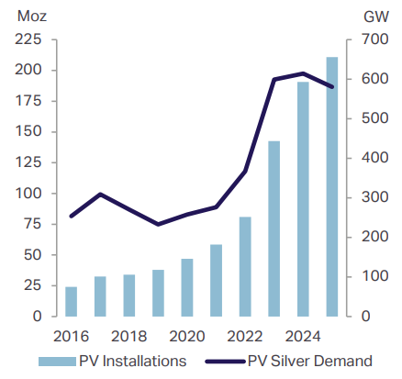
La demande industrielle en argent
Installations PV mondiales
et demande de poudre d’argent.
La demande d’argent liée au PV diminue depuis 2025 car les fabricants cherchent à limiter l’impact de la hausse du prix de l’argent. Ils réduisent la quantité utilisée par cellule et développent des solutions de substitution.
Les autres usages industriels de l’argent restent toutefois porteurs, notamment dans les infrastructures liées à l’IA, l’automobile et l’industrie de l’armement. ¹
¹ On retrouve l’argent dans les contacts et connecteurs plaqués argent, les circuits électroniques, les systèmes radar, les équipements de communication, certains composants de missiles, de satellites, d’avions militaires et de drones, ainsi que dans certaines batteries spécialisées, comme les batteries argent-zinc utilisées dans des applications spatiales ou militaires.
48

Slide 49
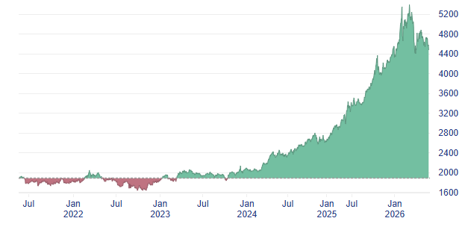
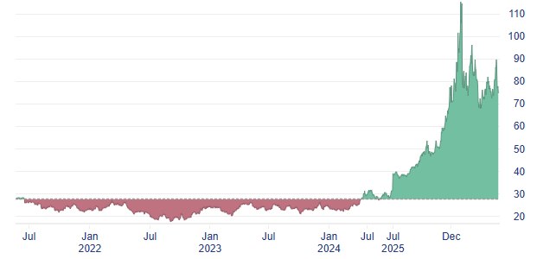
L’argent est un métal industriel mais aussi un métal précieux
L’argent n’est pas seulement demandé par l’industrie. C’est aussi un métal précieux, acheté comme actif tangible en période d’incertitude. Les investisseurs cherchent des actifs rares, physiques, qui ne dépendent pas directement d’une monnaie ou d’un État.
L’argent est donc tiré par deux forces en même temps qui contribuent à la forte hausse de son prix : les technologies qui en consomment, et les investisseurs qui l’achètent comme valeur refuge dans le sillage de l’or.
Prix de l’or sur 5 ans, en $/oz troy.
Dernier prix affiché : 4475,92 $/oz, 20/05/2026.
Prix de l’argent sur 5 ans, en $/oz troy.
Dernier prix affiché : 74,50 $/oz, 20/05/2026.
¹ L’or a également une application industrielle dans l’électronique de haute fiabilité (applications liées à l’IA).
49

Slide 50
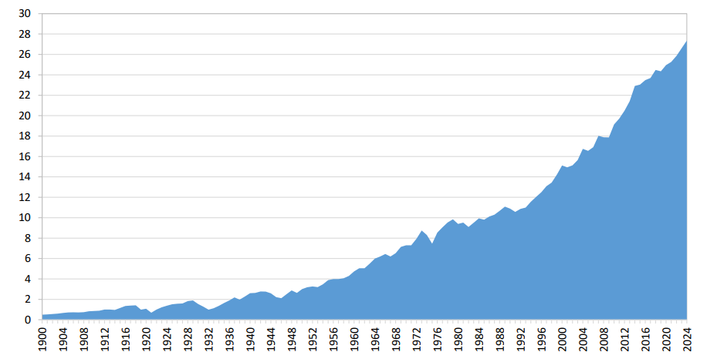
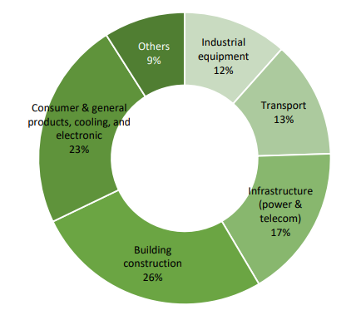
Qu’en est-il du cuivre ?
Le cuivre est le meilleur conducteur non précieux d’électricité.¹ Il est présent dans toute l’économie. À mesure que notre monde s’électrifie, sa dépendance au cuivre augmente. En 2024, la consommation mondiale de cuivre raffiné atteignait 27,4 millions de tonnes.
Utilisation mondiale de cuivre raffiné (millions de tonnes), 1900-2024.
Utilisation mondiale du cuivre par secteurs d’utilisation finale, 2024.
¹ À 20 °C, l’argent est le métal le plus conducteur, autour de 106 % IACS (International Annealed Copper Standard) . Le cuivre sert de référence industrielle à 100 % IACS. L’or est moins conducteur, autour de 75 % IACS, mais il s’oxyde très peu, ce qui e qui explique son usage dans certains contacts et connecteurs de haute fiabilité.
50

Slide 51
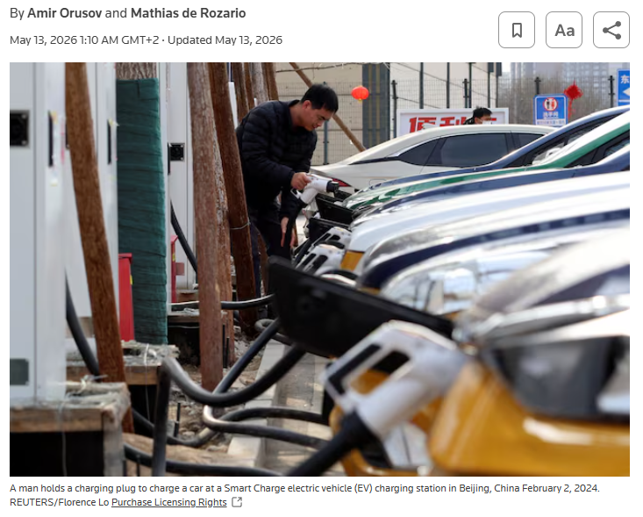
Le cuivre dans les véhicules électriques
L’électrification augmente également la quantité de cuivre utilisée par équipement. Le cas le plus clair est celui des véhicules électriques. Une voiture thermique contient environ 23 kg de cuivre. Un VE en contient environ 83 kg, soit près de quatre fois plus.¹
En 2024, environ 10,8 millions de VE à batterie ont été vendus dans le monde. En reprenant 83 kg de cuivre par véhicule, cela représente environ 0,9 million de tonnes de cuivre, soit 3,3 % de l’utilisation mondiale de cuivre raffiné en 2024.
À cela s’ajoute l’infrastructure de recharge. Chaque borne de recharge ajoute environ 0,7 kg de cuivre, tandis qu’un chargeur rapide peut en ajouter jusqu’à 8 kg.
La demande mondiale de VE augmente pour le deuxième mois consécutif
La demande mondiale de VE a progressé pour le deuxième mois consécutif en avril 2026 avec une forte progression en Europe.
¹ Le cuivre est utilisé dans la batterie, les bobinages du moteur électrique, les rotors, les jeux de barres, les connecteurs et l’électronique de puissance.
51

Slide 52
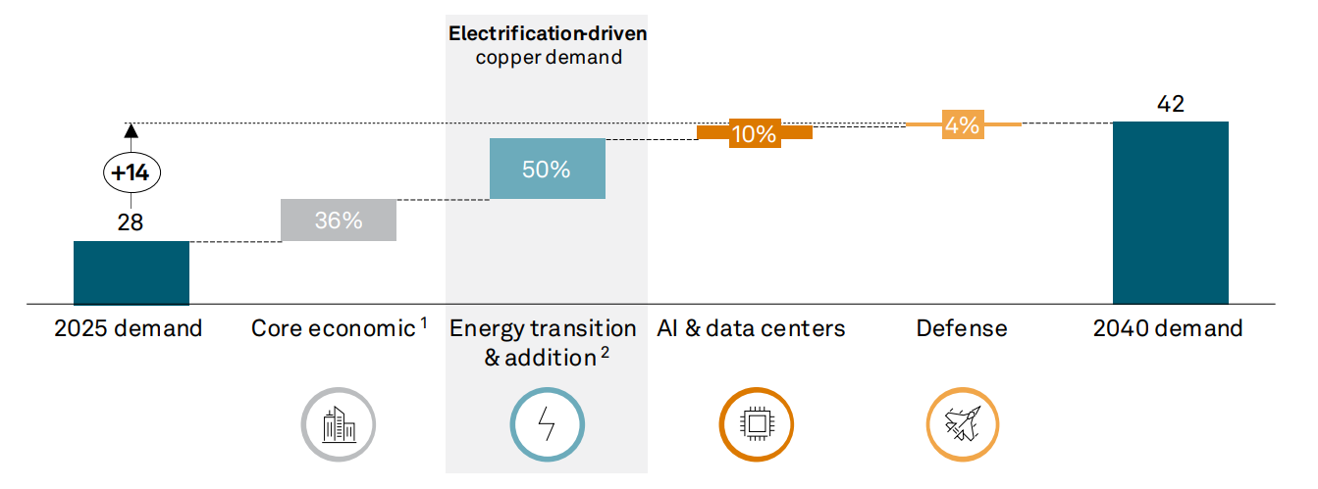
L’impact de l’IA dans la demande de cuivre
S&P Global estime que la demande mondiale de cuivre passerait de 28 Mt en 2025 à 42 Mt en 2040. L’IA et les data centers représenteraient environ 10 % de cette hausse.
52

Slide 53

Le cuivre dans les data centers
Avec l’avènement de l’IA, les data centers appellent plus de puissance. Ils nécessitent donc plus de cuivre pour acheminer, sécuriser et refroidir cette puissance.
Un grand data center hyperscale IA peut monter à 100 MW et peut contenir jusqu’à 48 tonnes de cuivre par MW installé.
Les data centers doivent aussi être raccordés au réseau, et leur consommation imposent parfois de renforcer la production électrique, les lignes, les postes et les transformateurs.
53

Slide 54

L’offre minière peut-elle suivre la demande ?
Dans le cas du cuivre, l’offre ne suit pas la même trajectoire que la demande. Sans développement significatif de nouvelles mines ou extension des sites existants¹, la production minière primaire pourrait culminer autour de 2030, puis diminuer à mesure que les gisements actuellement exploités vieillissent.
La question devient donc : comment augmenter l’offre assez vite ?
¹ Entre la découverte d’un gisement et sa mise en production commerciale, il faut souvent plus de quinze ans. Une mine demande des forages, des études de faisabilité, des permis, des infrastructures, du financement, de l’énergie, de l’eau et une acceptabilité locale.
54

Slide 55

Une possibilité d’aller chercher les métaux dans les fonds marins
Les océans couvrent environ 70 % de la surface terrestre. Leurs fonds contiendraient d’importantes ressources minérales, dont du cuivre. Dans un contexte de demande croissante, les gisements sous-marins apparaissent donc comme une piste possible pour élargir l’offre.
En 2022, The Metals Company et Allseas ont réalisé un essai dans la zone Clarion-Clipperton dans l’océan Pacifique, en remontant plus de 3 000 tonnes de nodules polymétalliques.¹
Petit calcul pour estimer la production du cuivre dans la zone Clarion-Clipperton :
La zone Clarion-Clipperton contiendrait environ 21,1 milliards de tonnes sèches de nodules polymétalliques. Ces nodules contiennent autour de 1,1 % de cuivre.
$$21,1 \text{milliards} \text{de} \text{tonne}×1,1\%≈232 \text{millions} \text{de} \text{t}\text{onnes} \text{de} \text{cuivre}$$
La production minière mondiale de cuivre est aujourd’hui de l’ordre de 23 millions de tonnes/an.
$$232/23≈10$$
Ainsi, les nodules de la zone Clarion-Clipperton représenteraient environ dix années de production minière mondiale de cuivre actuelle.
¹ Les nodules polymétalliques contiennent plusieurs métaux dans un même minerai : nickel, cuivre, cobalt et manganèse.
55

